Slide 1


Презентация для дошкольников
Составила воспитатель: Ткачёва С В

Slide 2


Slide 3
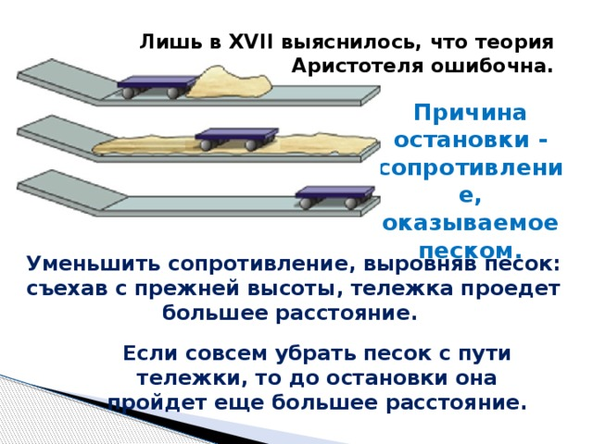

Slide 4
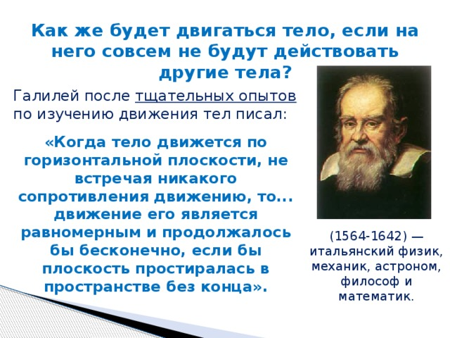

Slide 5


Slide 6
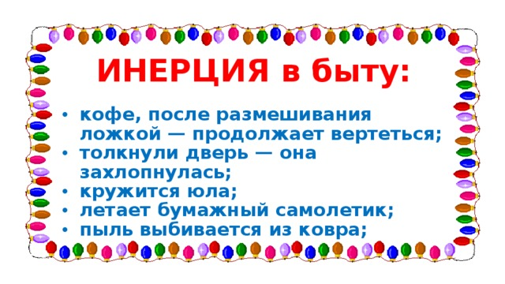


Slide 7
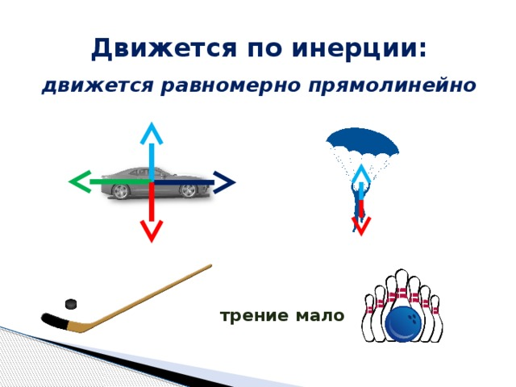

Slide 8

Любое тело, выведеное какими то телами
из состояния покоя,после прекращения
Действия этих тел продолжает двигаться по инерции

Slide 9
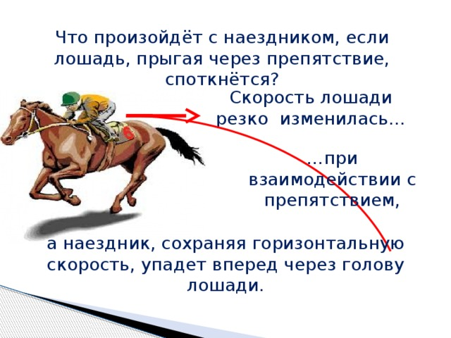

Slide 10


Slide 11


Slide 12


Slide 13
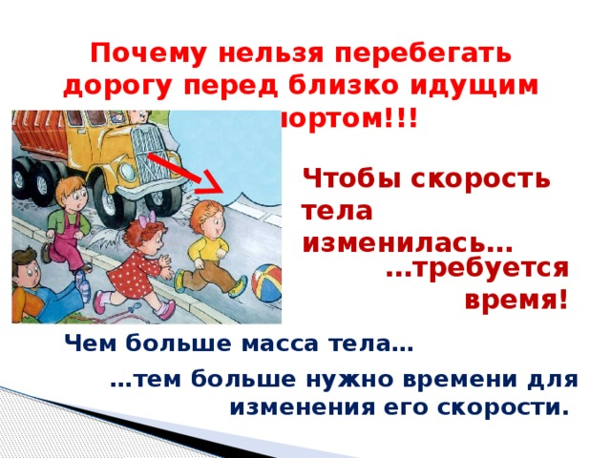

Slide 14
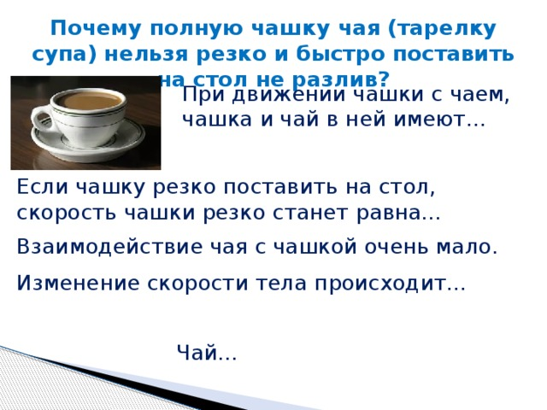

Slide 15
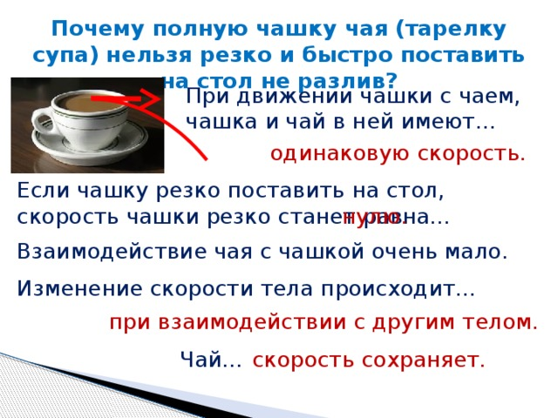

Slide 16
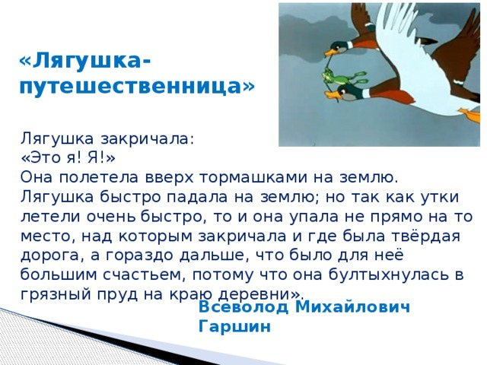

Slide 17
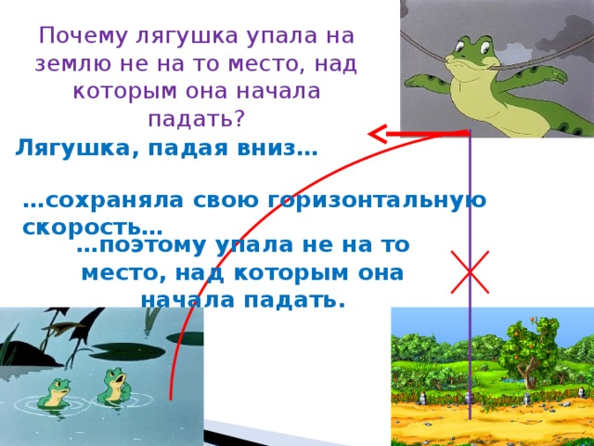

Slide 18


